Slide 1
Bài 18
Thư viện biết đi

Slide 2

ĐỌC MẪU
THƯ VIỆN BIẾT ĐI
Thư viện là nơi lưu giữ sách báo, nơi mọi người đến đọc sách hoặc mượn sách về nhà. Nhiều người nghĩ rằng thư viện chỉ nằm im một chỗ. Nhưng trên thế giới, có rất nhiều “thư viện biết đi”.
Thư viện Lô-gô-xơ của Đức là “thư viện nổi” lớn nhất thế giới. Nó nằm trên một con tàu biển khổng lồ, có thể chở được 500 hành khách và đã từng đi qua 45 nước trên thế giới.
Ở Phần Lan, có hàng trăm “thư viện di động” trên những chiếc xe buýt cũ, chạy khắp các thành phố lớn. Ở châu Phi, một người thủ thư đã đặt thư viện trên lưng một con lạc đà. Nhờ thế, những cuốn sách có thể băng qua sa mạc để đến với người đọc.
(Hải Nam)

Slide 3





Luyện đọc từ khó
Lô-gô-xơ
Phần Lan

Slide 4

Từ ngữ
Di động
: không ở nguyên một vị trí.
Thủ thư
: người quản lí sách của thư viện.
Sa mạc
: vùng đất có khí hậu khô, nóng, không có hoặc có rất ít cây cối.

Slide 5
Một số câu văn dài
Nó nằm trên một con tàu biển khổng lồ, có thể chở được 500 hành khách và đã từng đi qua 45 nước trên thế giới.

Slide 6
ĐỌC NỐI TIẾP ĐOẠN
THƯ VIỆN BIẾT ĐI
Thư viện là nơi lưu giữ sách báo, nơi mọi người đến đọc sách hoặc mượn sách về nhà. Nhiều người nghĩ rằng thư viện chỉ nằm im một chỗ. Nhưng trên thế giới, có rất nhiều “thư viện biết đi”.
Thư viện Lô-gô-xơ của Đức là “thư viện nổi” lớn nhất thế giới. Nó nằm trên một con tàu biển khổng lồ, có thể chở được 500 hành khách và đã từng đi qua 45 nước trên thế giới.
Ở Phần Lan, có hàng trăm “thư viện di động” trên những chiếc xe buýt cũ, chạy khắp các thành phố lớn. Ở châu Phi, một người thủ thư đã đặt thư viện trên lưng một con lạc đà. Nhờ thế, những cuốn sách có thể băng qua sa mạc để đến với người đọc.
(Hải Nam)
1
2
3
Bài viết gồm có mấy đoạn?

Slide 7
THƯ VIỆN BIẾT ĐI
Thư viện là nơi lưu giữ sách báo, nơi mọi người đến đọc sách hoặc mượn sách về nhà. Nhiều người nghĩ rằng thư viện chỉ nằm im một chỗ. Nhưng trên thế giới, có rất nhiều “thư viện biết đi”.
Thư viện Lô-gô-xơ của Đức là “thư viện nổi” lớn nhất thế giới. Nó nằm trên một con tàu biển khổng lồ, có thể chở được 500 hành khách và đã từng đi qua 45 nước trên thế giới.
Ở Phần Lan, có hàng trăm “thư viện di động” trên những chiếc xe buýt cũ, chạy khắp các thành phố lớn. Ở châu Phi, một người thủ thư đã đặt thư viện trên lưng một con lạc đà. Nhờ thế, những cuốn sách có thể băng qua sa mạc để đến với người đọc.
(Hải Nam)
1
2
3
Đọc theo nhóm

Slide 8
ĐỌC TOÀN BÀI
THƯ VIỆN BIẾT ĐI
Thư viện là nơi lưu giữ sách báo, nơi mọi người đến đọc sách hoặc mượn sách về nhà. Nhiều người nghĩ rằng thư viện chỉ nằm im một chỗ. Nhưng trên thế giới, có rất nhiều “thư viện biết đi”.
Thư viện Lô-gô-xơ của Đức là “thư viện nổi” lớn nhất thế giới. Nó nằm trên một con tàu biển khổng lồ, có thể chở được 500 hành khách và đã từng đi qua 45 nước trên thế giới.
Ở Phần Lan, có hàng trăm “thư viện di động” trên những chiếc xe buýt cũ, chạy khắp các thành phố lớn. Ở châu Phi, một người thủ thư đã đặt thư viện trên lưng một con lạc đà. Nhờ thế, những cuốn sách có thể băng qua sa mạc để đến với người đọc.
(Hải Nam)
Đọc toàn bài

Slide 9

Trả lời câu hỏi

Slide 10
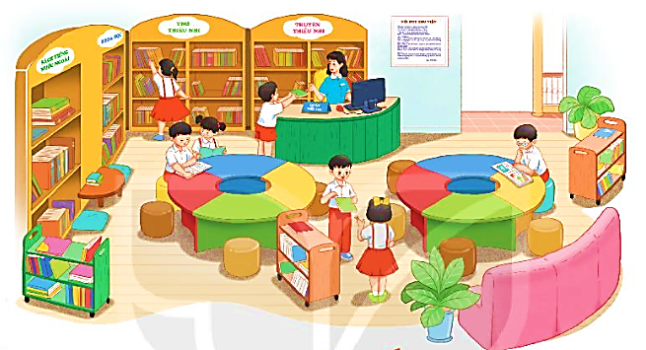
TRẢ LỜI CÂU HỎI
1. Mọi người đến thư viện để làm gì?
→ Mọi người đến thư viện để đọc sách hoặc mượn sách về nhà.
2. Những thư viện sau được đặt ở đâu?
A
Thư viện Lô-gô-xơ của Đức
Nhiều thư viện ở Phần Lan
Một thư viện ở châu Phi
B
đặt trên những chiếc xe buýt cũ.
đặt trên lưng lạc đà.
đặt trên một con tàu biển.

Slide 11

TRẢ LỜI CÂU HỎI
3. Vì sao các thư viện kể trên được gọi là “thư viện biết đi”?
→ Các thư viện kể trên được gọi là “thư viện biết đi” vì chúng có khả năng di chuyển để mang sách đến cho người đọc.
4. Theo em “thư viện biết đi” có tác dụng gì?
→ Giúp mọi người không cần phải đi xa mà vẫn đọc được sách. Có thể mang sách đến tận nơi cho người đọc…

Slide 12
Luyện đọc lại
THƯ VIỆN BIẾT ĐI
Thư viện là nơi lưu giữ sách báo, nơi mọi người đến đọc sách hoặc mượn sách về nhà. Nhiều người nghĩ rằng thư viện chỉ nằm im một chỗ. Nhưng trên thế giới, có rất nhiều “thư viện biết đi”.
Thư viện Lô-gô-xơ của Đức là “thư viện nổi” lớn nhất thế giới. Nó nằm trên một con tàu biển khổng lồ, có thể chở được 500 hành khách và đã từng đi qua 45 nước trên thế giới.
Ở Phần Lan, có hàng trăm “thư viện di động” trên những chiếc xe buýt cũ, chạy khắp các thành phố lớn. Ở châu Phi, một người thủ thư đã đặt thư viện trên lưng một con lạc đà. Nhờ thế, những cuốn sách có thể băng qua sa mạc để đến với người đọc.
(Hải Nam)

Slide 13
Luyện tập

Slide 14
LUYỆN TẬP
1. Xếp các từ ngữ dưới đây vào nhóm thích hợp?
thư viện
thủ thư
đọc
tàu biển
nằm im
băng qua
xe buýt
lạc đà
Từ chỉ sự vật
Từ chỉ hoạt động

Slide 15
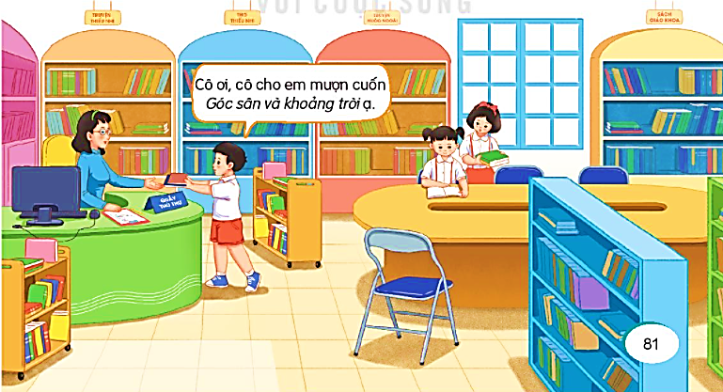


2. Em sẽ nói gì với cô phụ trách thư viện khi muốn mượn sách ở thư viện?

